Slide 1
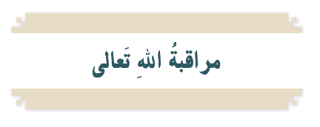
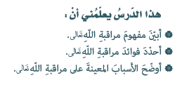

Slide 2
السلوك الصحيح والتنظيم وعدم ارتكاب الخطأ
شعورهم بأن أحد يراهم ويراقب تصرفاتهم
علمه بأن الله يراه ويطلع عليه

Slide 3
الراعي وخشية الله

Slide 4
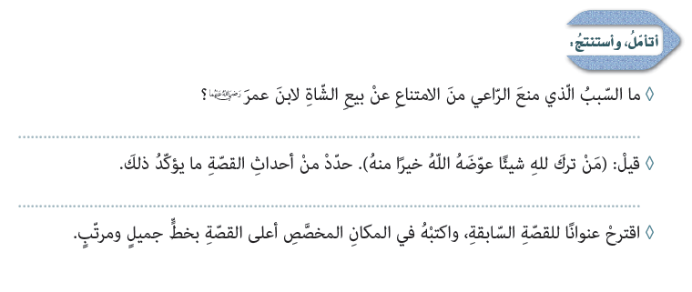
خشية الله
أن ابن عمر اشراه وأعتقه واشترى له الغنم
واجب

Slide 5
لا يفعل ولا يقول إلا حسناً
الأمن والأمان والازدهار

Slide 6
عدم الشعور بمراقبة الله لهم
الله شاهدي الله ناظري الله معي

Slide 7
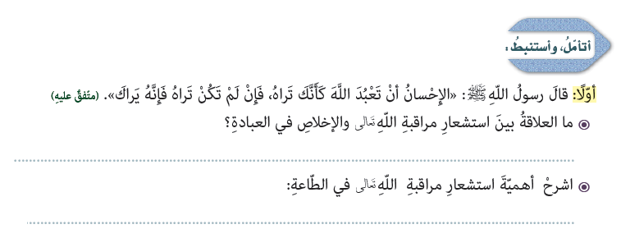
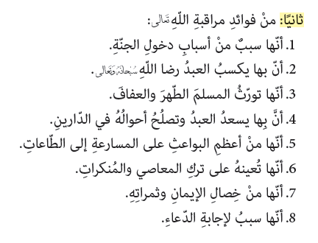
كلما زاد استشعار مراقبة الله ازداد الإخلاص
تمنحها الإخلاص وتكون مقبولة عند الله

Slide 8
عدم الدخول إلى مواقع مشبوهة
عدم النشر لأشياء سيئة
مشاهدة البرامج الجيدة
عدم مشاهدة القنوات الخبيثة
الالتزام بالقوانين
احترام حق الآخرين في الطريق

Slide 9
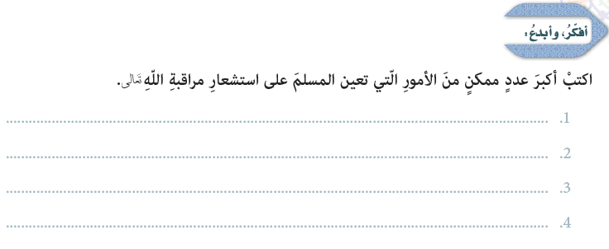
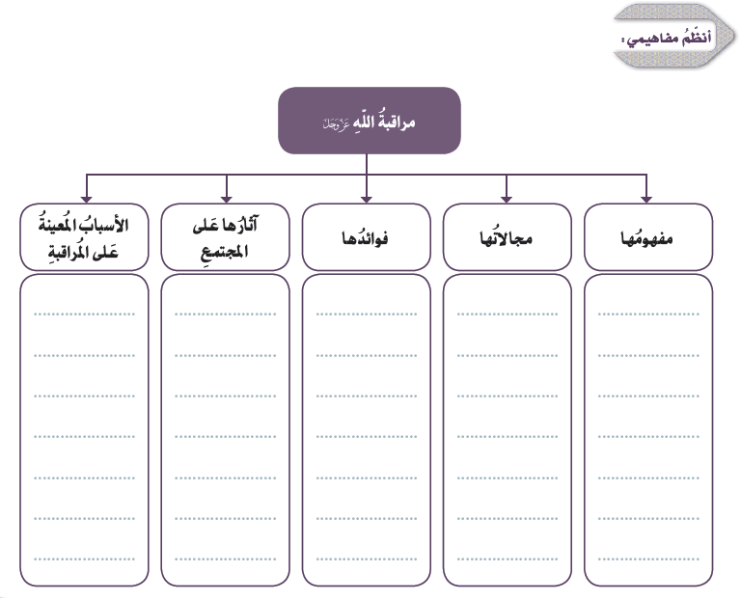
العلم
كثرة العبادة
صدقة السر
الصحبة الصالحة
دوام علم
الإنسان
باطلاع الله
على ظاهره
وباطنه
الدعاء
العبادة
الصحبة
الصالحة
تحفظ
المجتمع
من الفساد
والإنحلال
دخول
الجنة
رضا الله
ترك
المعاصي
في
الطاعة
وفي
المعصية

Slide 10
يسمع
يرى
يعلم الظاهر والباطن
لأن الصيام عبادة سرّية ويستطيع الإنسان
أن يخدع غيره بأنه صائم وهو مفطر

Slide 11
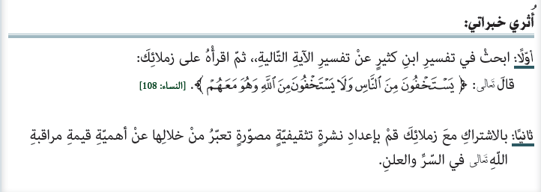
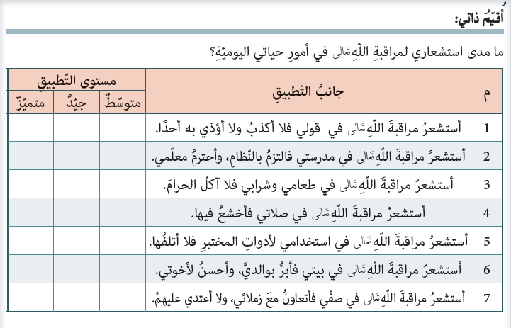

Slide 12
العلم
العلم
العلم

